Slide 1
Projeto Integrador II
ATIVIDADES DE GESTÃO e Indicadores
Esse material não pode ser utilizado, divulgado ou copiado sem prévia autorização
Notes:
Seção 01

Slide 2
Gestão
sf (lat gestione) 1 Ato de gerir. 2 Administração, direção. G. de negócio: administração oficiosa de negócio alheio, feita sem procuração
(Dicionário Michaelis)
Ou
É um conjunto de tarefas que procura garantir a utilização eficaz de todos os recursos disponibilizados pela organização para atingir um objetivos pré-determinados.
Em última instancia Gestão é...
PLANEJAR
EXECUTAR e
CONTROLAR
Notes:
Seção 01

Slide 3
Nas corporações, gestão é...
Planejar
Organizar
Liderar
Controlar
      as pessoas que constituem uma organização e
      as tarefas e atividades por elas realizadas.
  Em outras palavras, cabe à gestão:
    Otimizar o funcionamento das organizações através da tomada de decisão racional e fundamentada no reconhecimento e tratamento de dados e informações relevantes
    Contribuir para o desenvolvimento das organizações
    Contribuir para a satisfação dos interesses de todos os seus colaboradores e proprietários
    Contribuir para a satisfação de necessidades da sociedade em geral ou de um grupo em particular
Notes:
Seção 01

Slide 4
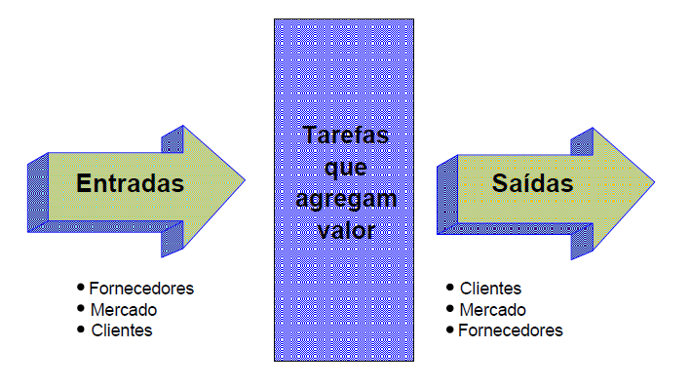
Processo
É o conjunto de atividades e operações coordenadas, realizadas com a finalidade de gerar um produto (bem ou serviço), que tenha valor para os clientes.
Notes:
Seção 01

Slide 5
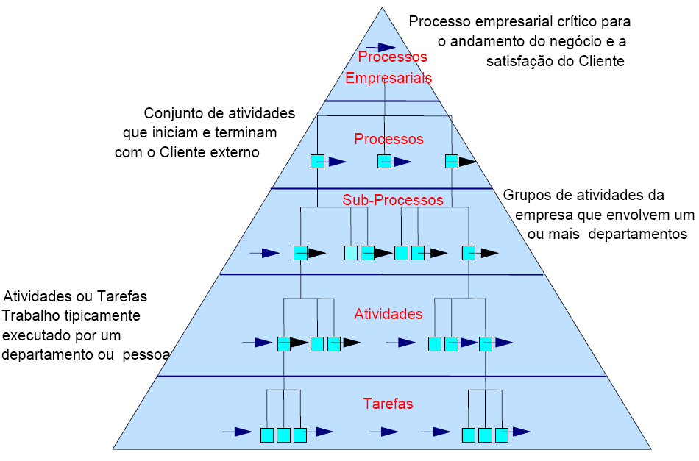
Hierarquia dos Processos Empresariais
Notes:
Seção 01

Slide 6
Processo de Gestão
Processo de Gestão é o conjunto de processos executados, visando a administração de / por resultados.
Podem ser aplicados em:
    Gestão de Empresas
    Gestão de Projetos
    Gestão de Processos.
Notes:
Seção 01

Slide 7
Processo de Gestão
Mercado
Estratégia Corporativa
Estratégia Financeira
Estratégia de Operação
Marketing Estratégico
Gerenciamento do Empreendimento
Pessoas
Projeto
Partes
Processos
Materiais e Fornecedores
Produtos e Serviços
Planejamento e Controle
Entrada
Sistema de Produção
Saída
Notes:
Seção 01

Slide 8
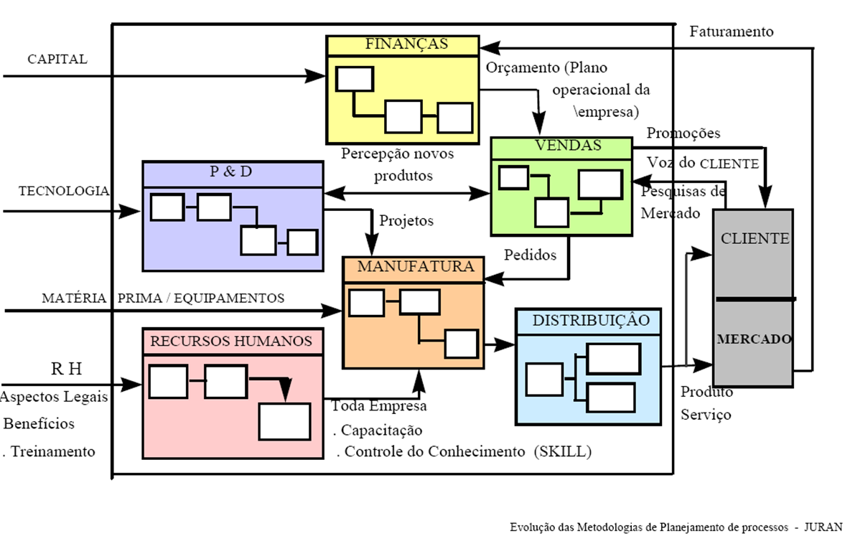
Exemplo: Processos do Negócio
Notes:
Seção 01

Slide 9
Exercício em sala
1- Descreva o processo para fabricação de um avião de papel.
2- Descreva os processos para fazer um sanduíche X-burguer:
a) para fazer o jantar na sua casa
b) para vender 1000 sanduíches durante o intervalo de uma partida de futebol.
Pode fazer parte da instrução do processo fatores como tempo de cozimento, temperatura do fogo, formato do corte, quantidade mínima orçamentos antes da compra, figuras e fotografias, etc...
Notes:
Seção 01

Slide 10
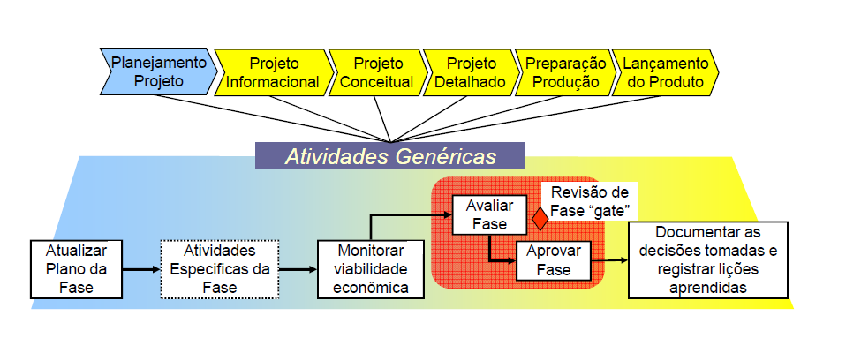
Atividades Genéricas
Notes:
Seção 01

Slide 11
Atividades Genéricas
  Atualizar plano da fase
  Monitorar viabilidade econômico-financeira
  Monitorar viabilidade técnica
  Avaliar Riscos
  Avaliar Fase
  Aprovar Fase
  Documentar Decisões
  Registrar Lições Aprendidas
Notes:
Seção 01

Slide 12
Atualizar Plano
Ao FINAL de cada fase realiza-se a REVISÃO DE FASE
  Avaliar os resultados da fase frente ao que foi planejado
  Registrar decisões tomadas
  Registrar lições aprendidas
No INICÍO de cada fase realiza-se a atualização ou detalhamento do plano de projeto gerado na fase anterior.
  Novas condições podem surgir
    Mudança no mercado
    Avanços tecnológicos
    Novas políticas
    Etc...
Notes:
Seção 01

Slide 13
Atualizar Plano – Tarefas Genéricas
Analisar plano de projeto atual
Analisar novas condições para realização do projeto
Atualizar escopo do produto
Atualizar escopo do projeto
Atualizar e detalhar atividades, responsáveis, prazos e cronograma
Atualizar recursos necessários
Atualizar estimativas de orçamento
Atualizar indicadores de desempenho (definir novos se necessário)
Atualizar viabilidade econômico-financeira do projeto
Atualizar avaliação de riscos
Atualizar plano de comunicação
Atualizar plano de aquisição
Definir critérios de passagem de fase (gates)
Notes:
Seção 01

Slide 14
Monitorar Viabilidade Econômica-Financeira
Garantir que as premissas e os indicadores iniciais sejam mantidos
Avaliar a rentabilidade do projeto para a empresa e verificar se é realmente um investimento atrativo
Suportar a decisão de que realmente se trata de um investimento atrativo
Notes:
Seção 01

Slide 15
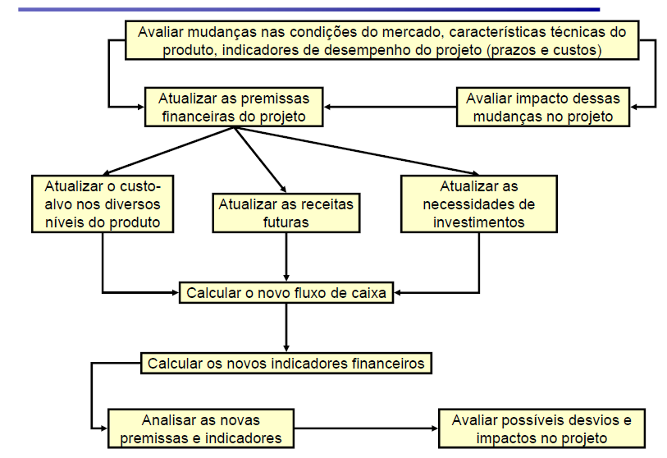
Monitorar Viabilidade Econômica-Financeira
Notes:
Seção 01

Slide 16
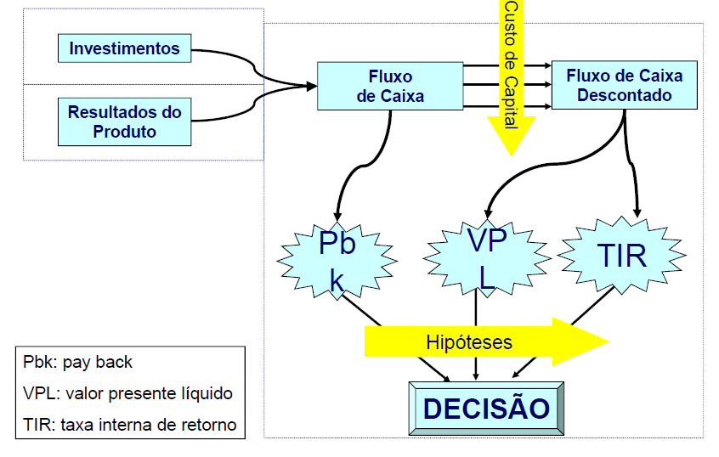
Monitorar Viabilidade Econômica-Financeira
Notes:
Seção 01

Slide 17
Avaliar Riscos
O objetivo da gestão de riscos é:
  Maximização da probabilidade das conseqüências de eventos positivos
  Minimização da probabilidade das conseqüências de eventos adversos para o projeto
É razoável aceitar os riscos que beneficiam o projeto desde que haja equivalência entre a premiação que se pode obter e o prejuízo causado pelo risco
  exemplo: atividade em paralelo antecipam o cronograma, entretanto traz uma dificuldade na designação do pessoal adicional
Notes:
Seção 01

Slide 18
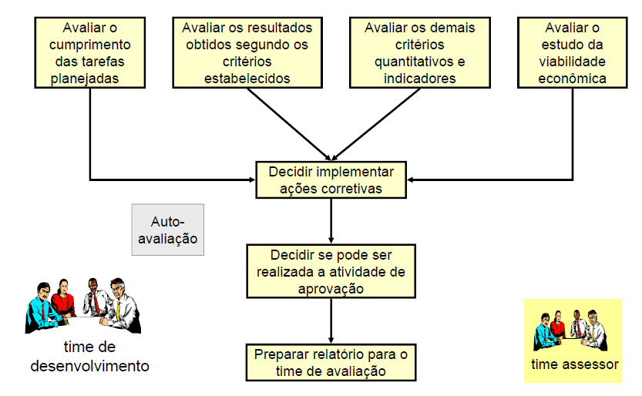
Avaliar Fase
Notes:
Seção 01

Slide 19
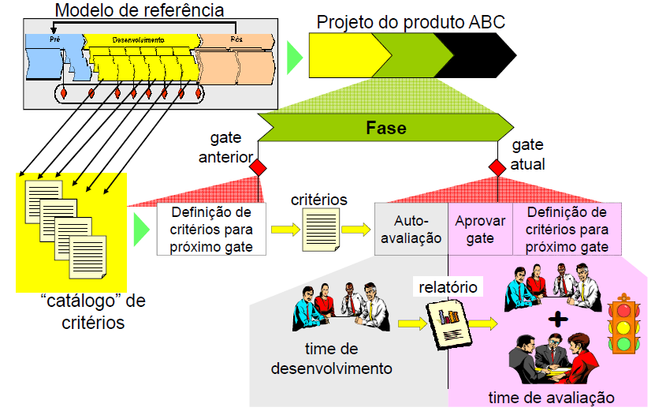
Avaliar Fase
Notes:
Seção 01

Slide 20
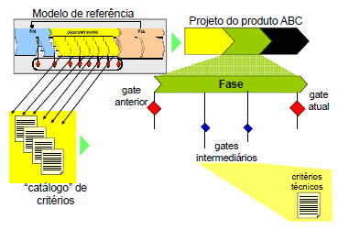
Avaliar Fase – Gates Intermediários
Utilizados para projetos grandes e complexos
Tratam apenas de questões técnicas
Podem ocorrer ao final dos ciclos de detalhamento e otimização (fase de projeto detalhado)
Notes:
Seção 01

Slide 21
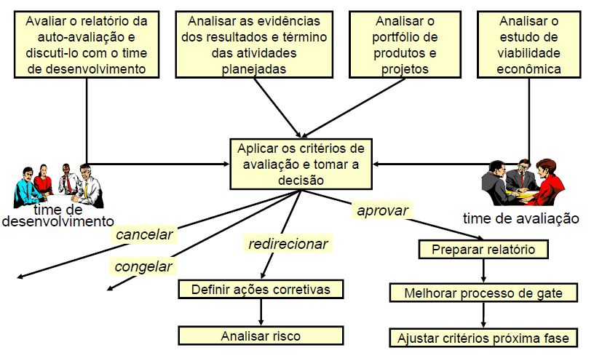
Aprovar Fase
Notes:
Seção 01

Slide 22
Documentar Decisões e Lições Aprendidas
Fonte de melhoria
  Para não repetir os erros do passado
  Para formalizar, estruturar e sistematizar o trabalho
Para registrar o momento
Fundamental para gestão do conhecimento
Notes:
Seção 01

Slide 23
Indicadores
São mostradores de uma situação
  possível saber situação instantânea do que está sendo mostrado
Utilizado para avaliar andamento do projeto
  resultados esperados significa projeto dentro do esperado
Podem ser qualitativo ou quantitativo
  turnover da organização, rentabilidade por R$ de investimento, etc...
  indicador de satisfação, de valores, de comportamento, etc...
Deve ser de tal forma que seja possívél determinar:
  Comparações históricas
  Projeções futuras
Notes:
Seção 01

Slide 24
Indicadores
Podem ser:
  de desempenho (custo, prazo, qualidade, retorno sobre investimento, etc...)
  de efetividade (contribuição dos resultados do projeto, etc...)
  de impacto (contribuição do projeto em longo prazo, etc...)
  operacional (índice de custo e índice de prazo)
    - cockpit do projeto (custo, prazo e satisfação do pratrocinador)
Notes:
Seção 01

Slide 25
FIM
Notes:
Seção 01

